Slide 1
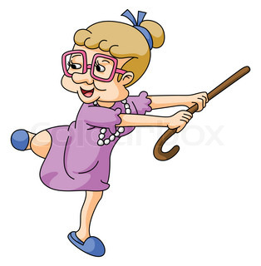
Moja babica je pela in plesala
GUM

Slide 2
Glasbene zvrsti
Že od prvih začetkov glasbe se je razvijal tudi glasbeni okus. Različnim ljudem je všeč različna glasba. Danes poznamo veliko množico različnih glasbenih zvrsti.
Kot zanimivost poglejte zbirnik glasbenih zvrsti na Wikipedii:
https://sl.wikipedia.org/wiki/Kategorija:Glasba_po_zvrsti

Slide 3
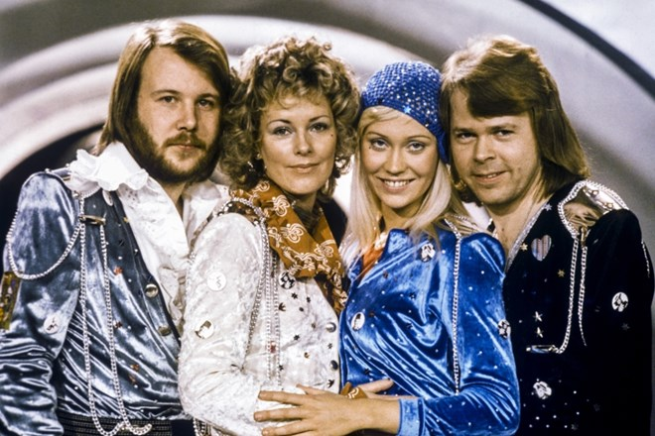
Najbolj razširjena zvrst je popularna glasba, ki se tudi deli na več zvrsti. Popularna glasba se zelo hitro spreminja…
Zavrti si katero od trenutno popularnih pesmi.
Ali morda veš kakšna glasba je bila popularna v času mladosti tvojih staršev?
Ali poznaš kakšno pesem ali glasbeno skupino, ki je všeč tvojim staršem?
https://www.youtube.com/watch?v=unfzfe8f9NI

Slide 4
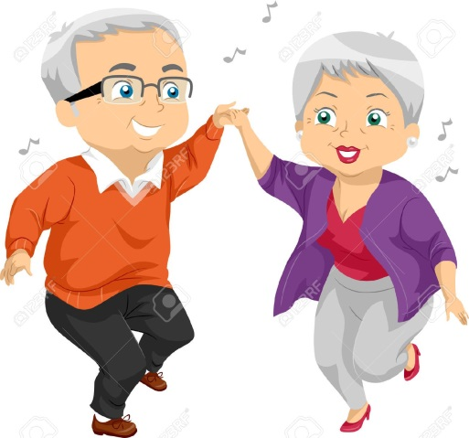
Glasba in moda
Skupaj s popularno glasbo se je spreminjala tudi moda. Glasba in ples sta zelo povezana. Glasba narekuje tudi način in zvrst plesa. Tako se velikokrat zvrst plesa imenuje kar po zvrsti glasbe.

Slide 5
Oglejte si fotografije in preberite kaj piše ob njih.
V času ko sta tvoja pradedek in prababica bila mlada, dekleta niso plesala sama, ampak jih je na ples moral povabiti fant. Poslušali so jazz, ragtime in swing.

Slide 6
V času, ko sta bila mlada babica in dedek, sta poslušala twist in rock´n´roll. Še danes se znata zavrteti.

Slide 7
Mamica in očka sta bila mlada v času, ko je bila v razcvetu disco glasba. Takrat se ni več plesalo v paru, ampak so plesali posamično. Očetovemu prijatelju je bil bolj všeč punk.

Slide 8
Poslušanje
Poslušajte posnetke različnih zvrsti iz časa naših babic in staršev. Posnetke najdete na interaktivnem gradivu na www.radovednih-pet.si.

Slide 9
Od posnetkih poskušaj ugotoviti:
❖ Kakšen je tempo?
❖ Kdo izvaja glasbo? Orkester? Solist?
❖ Ali prepoznaš katerega od inštrumentov?
✦ Ob posameznem posnetku tudi prosto zapleši.

Slide 10
Lahko si pogledaš tudi nekaj posnetkov posameznih plesov:
SWING - https://www.youtube.com/watch?v=cE5aolML1fQ
TWIST: https://www.youtube.com/watch?v=MggQSspSGU8
ROCK in ROLL: https://www.youtube.com/watch?v=Ne-0zc-pGr8
DISCO: https://www.youtube.com/watch?v=gvGO9N69ZkE

Slide 11
Zapis v zvezke: Moja babica je pela in plesala
Poslušanje zvočnih primerov:
ZVRST | ZASEDBA | ZNAČAJ
JAZZ | trobenta, klavir, bobni, bas kitara, BIG BAND | igriv, poskočni
2. RAGTIME | klavir, ropotulje | zabaven, komičen (vzbuja smeh, smešen)
3. SWING | pozavna, saksofon, bobni, BIG BAND | napet
4. TWIST | bobni, električna kitara, sintetizator (sintisajzer) | umirjen, razgiban
5. ROCK´N´ROLL | bas kitara, električna kitara, bobni, sintetizator | energičen
6. DISCO | bobni, sintetizator | umirjen
7. PUNK | Bobni, električna kitara, bas kitara | divja

Slide 12
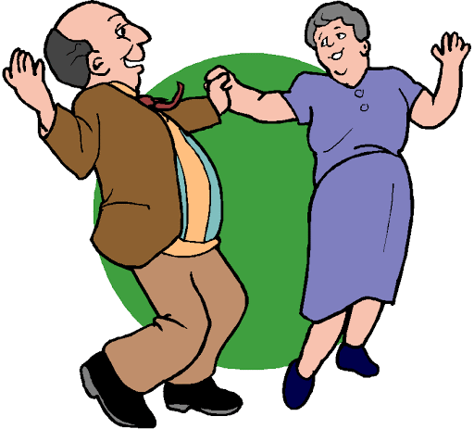
INTERVJU
Izberi mamo ali očeta oz. babico ali dedka (pokličeš preko telefona…klica bosta verjetno vesela) in z enim od njih naredi intervju. Odgovore zapiši v zvezek.

Slide 13
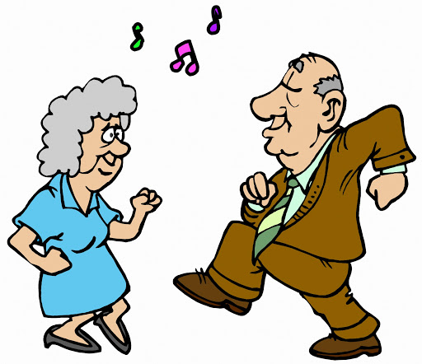
Upam, da ti je bila današnja ura glasbe všeč?

